Slide 1
Kickoff do Projeto
$20
PGE – Programa de Gestão Empresarial
Projeto ERP e Gestão de Pessoas
2015

Slide 2
$20
Agenda
Apresentação do PGE (10 min.);
Apresentação da Consultoria F2C – Hitachi (10 min.);
Palavra dos Patrocinadores-Diretores Itaborahy e Nélio (10 min.);
Abertura para perguntas dos participantes (10 min.);
Palavra do Presidente Anderson Nobre (5 min.)

Slide 3

$20

Slide 4
$20
Missão
Visão
Gerar valor para o Banco do Brasil e entidades ligadas através de prestação de serviços de suporte ao negócio e de sistemas de TI de modo a promover eficiência aos clientes.
Ser reconhecido como principal e melhor parceiro estratégico do Banco do Brasil na prestação de serviços de suporte ao negócio e de TI.

Slide 5
$20
Gerenciamento de Documentos e Impressão
Contact Center
Suporte a Negócios e Serviços Bancários
Assistência Técnica
Outsourcing em Tecnologia e Serviços
Monitoramento de Equipamentos e Serviços
Segurança Eletrônica
Soluções de TI

Slide 6
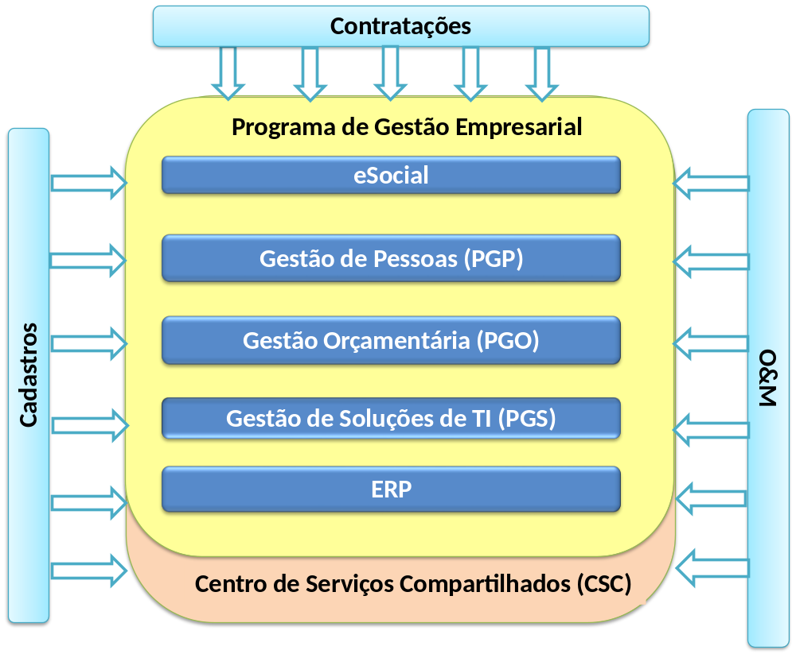
$20

Slide 7
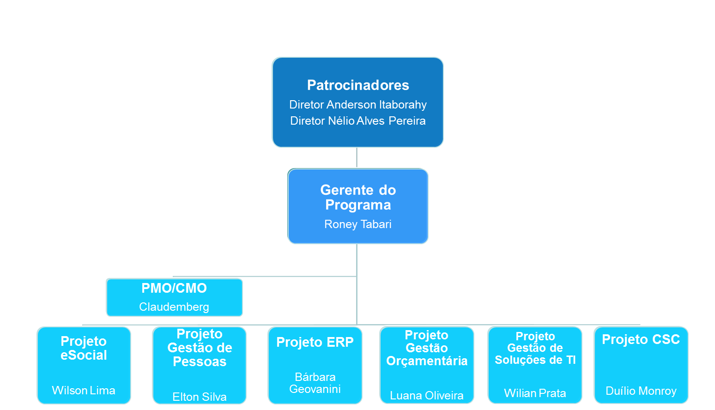

Slide 8

Apoio e comprometimento da alta Direção da Empresa;
Equipe dedicada ao Programa e Projetos;
Padronização máxima dos processos por meio de normativos institucionais;
Customização mínima tendendo a ZERO dos produtos adquiridos para o Programa;

Slide 9
$20
Histórico - PGE
02/14 – Criação do Programa
07/14 – Planejamento dos Projetos
11/14 – Aquisição de Licenças das novas ferramentas;
02/15 – Convênio de Cessão uso do IBM/Cognos junto ao BB;
05/15 – Pregão de contratação da consultoria de implantação do ERP, PeopleSoft e TOA;
06/15 – Início do Recadastramento de Pessoal - eSocial
07/15 – Kick-off

Slide 10
$20
Melhoria da qualidade das informações com a higienização dos principais Cadastros da Empresa;
Revisão dos processos das áreas funcionais aderentes às boas práticas de mercado adotadas nos ERPs;
Otimização de processos e a maior segurança da ferramenta por meio de revisão das parametrizações do novo ERP (set-up);
Aumento da eficiência das áreas, cujo foco pode passar a ser cada vez mais estratégico e menos operacional;

Slide 11
$20
Agilidade no provimento de soluções tecnológicas em função da atualização da equipe de TI;
Implantação de toda suite adquirida, maximizando o investimento efetuado;
Melhor automação da gestão em áreas que atualmente não são atendidas (totalmente) por solução corporativa;
Aumento da qualidade das soluções ofertadas possibilitando mudanças na percepção dos usuários quanto ao Sistema;

Slide 12
$20
Prestação de serviços especializados de consultoria para instalação de softwares, desenho da solução, construção, testes, treinamento, implantação, transição e operação assistida, visando a integração dos processos de trabalho da BB TECNOLOGIA E SERVIÇOS.

Slide 13




$20

Slide 14
Obrigado!

